Slide 1
Методическая разработка
«Развитие творческих способностей учащихся на занятиях по
декоративно – прикладному творчеству
в системе дополнительного образования»
ВЫПОЛНИЛ А: УЧИТЕЛЕЙ ТЕХНОЛОГИИ
ДАЯНОВА ЛИЛИЯ ГАБДУЛЛАЕВНА

Slide 2
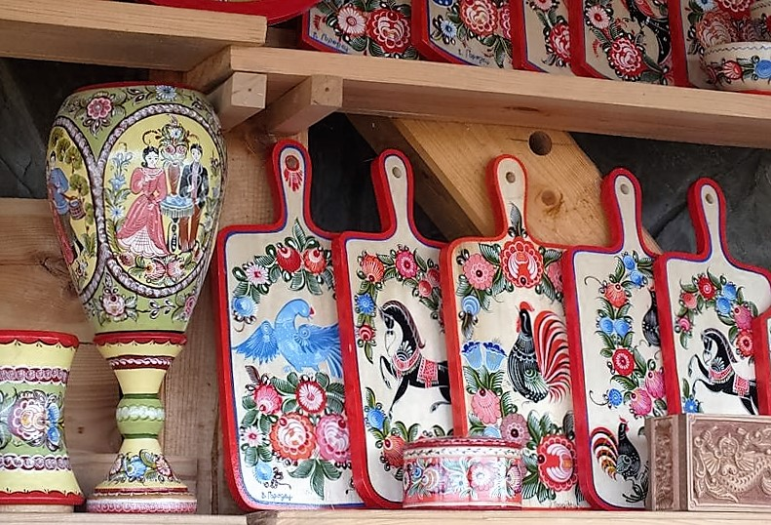
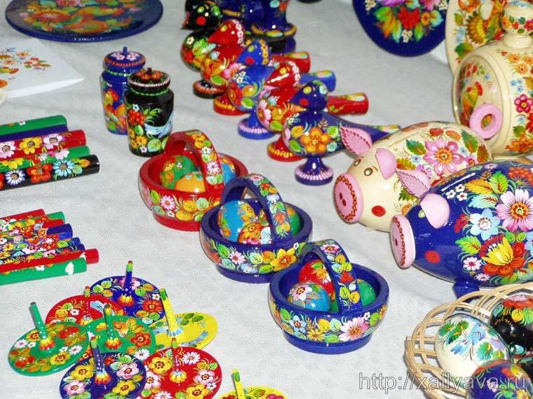
Художественная
роспись
Работы участников творческой студии «Перспектива»

Slide 3
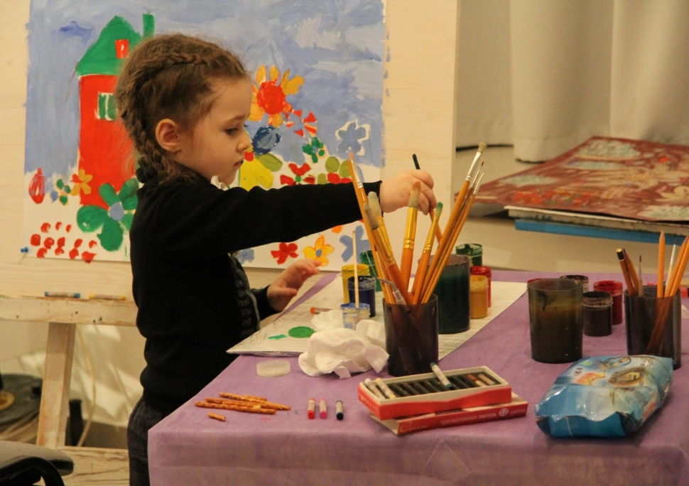
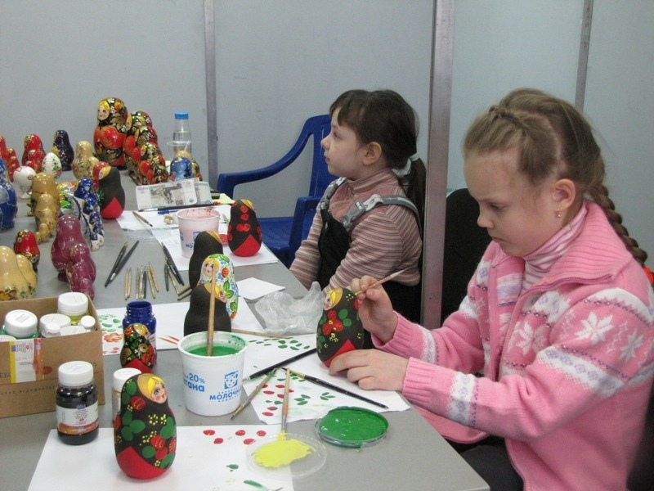
Практическая значимость
заключается в том, что внеклассные занятия в творческой студии по декоративно-прикладному творчеству позволяют целенаправленно и систематически развивать воображение, мышление, эмоциональную отзывчивость,
а также формировать потребности в творчестве
и общении с народным творчеством

Slide 4
Цель итоговой аттестационной работы -
разработать методику организации и проведения
занятий по декоративно – прикладному творчеству в системе дополнительного образования направленных на развитие творческих способностей учащихся.
Объект - методика организации и проведения занятий в системе дополнительного образования способствующих развитию творческих способностей учащихся.
Предмет - развитие творческих способностей учащихся на занятиях по декоративно – прикладному творчеству в системе дополнительного образования.

Slide 5
Задачи итоговой аттестационной работы:
1. Изучить и проанализировать психолого-педагогическую и
методическую литературу по теме итоговой
аттестационной работы.
2. Разработать тематическое планирование и содержание
внеклассных занятий для развития творческих способностей по
декоративно – прикладному творчеству в системе дополнительного
образования.
3. Разработать методику выполнения по развитию творческих
способностей учащихся на занятия по декоративно –
прикладному творчеству в системе дополнительного образования.
4. Разработать методические рекомендации по выполнению
творческой работы «Художественная роспись».
5. Рассмотреть вопросы материально-технического обеспечения
по декоративно – прикладному творчеству в системе
дополнительного образования.

Slide 6
Выпускная аттестационная работа состоит из трех взаимосвязанных глав:
ГЛАВА 1.
Народное декоративно-прикладное
творчество в системе ценностей культуры
ГЛАВА 2.
Развитие творческих способностей учащихся на занятиях по декоративно – прикладному творчеству
ГЛАВА 3.
Материаловедение

Slide 7
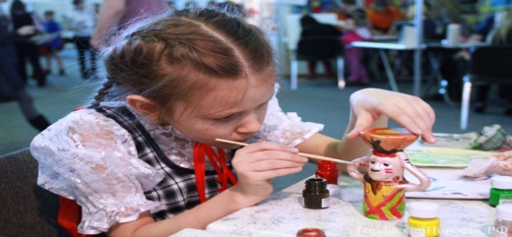
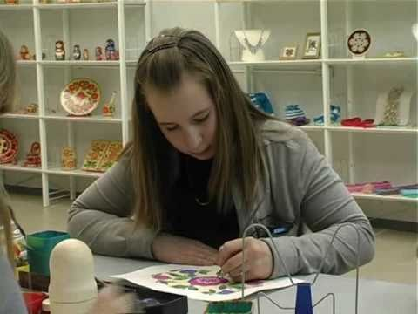
ГЛАВА 1.
НАРОДНОЕ ДЕКОРАТИВНО-ПРИКЛАДНОЕ
ТВОРЧЕСТВО В СИСТЕМЕ ЦЕННОСТЕЙ КУЛЬТУРЫ
1.1. Сущность понятия декоративно –
прикладного творчества.
1.3. Развитие творчества учащихся через
декоративно – прикладное творчество.
1.2.Теоретические аспекты развития
творческих способностей учащихся.
1.4. Проявление творчества учащихся через
декоративно – прикладную деятельность .

Slide 8
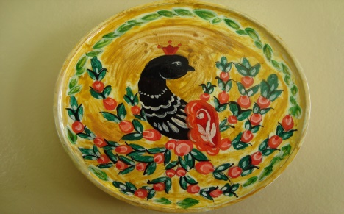
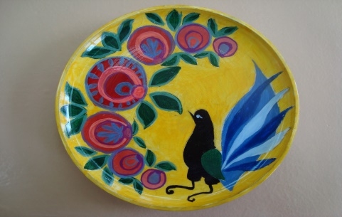
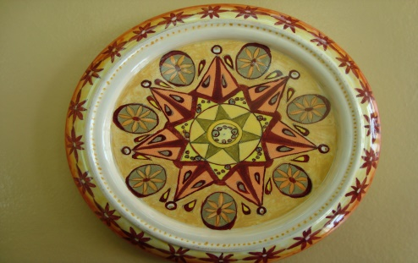
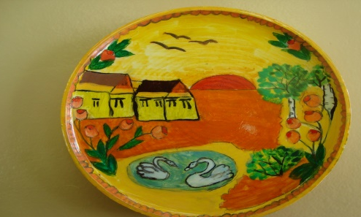
ГЛАВА 2.
РАЗВИТИЕ ТВОРЧЕСКИХ СПОСОБНОСТЕЙ УЧАЩИХСЯ НА ЗАНЯТИЯХ ПО ДЕКОРАТИВНО – ПРИКЛАДНОМУ ТВОРЧЕСТВУ
2.1. Современные технологии в обучении
творческому видению на занятиях с учащимися в
творческой студии.
2.2. Основные цели и задачи творческой студии
«Перспектива».
2.3. Тематическое планирование занятий в творческой
студии «Перспектива».
2.4. Содержание внеклассных занятий творческой
студии «Перспектива».

Slide 9
ЗНАЧЕНИЕ СТУДИЙНОЙ РАБОТЫ
Расширяет и углубляет знания учащихся;
Развивает инициативу и творчество;
Расширяет кругозор;
Способствует упрочению приобретенных умений, навыков и формирует новые.

Slide 10
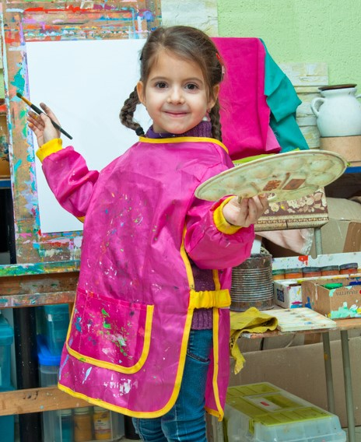
АРГУМЕНТЫ В ПОЛЬЗУ ЗАНЯТИЙ В СТУДИИ ДЕКОРАТИВНО - ПРИКЛАДНОГО ТВОРЧЕСТВА
1. С точки зрения психологии - это эмоционально-разгрузочные занятия.
2. Занятия развивают
коммуникативные навыки.
3. Позволяют удовлетворить
потребности учащихся в
общении со сверстниками
в желании реализовать
свои лидерские и
организаторские
способности.

Slide 11
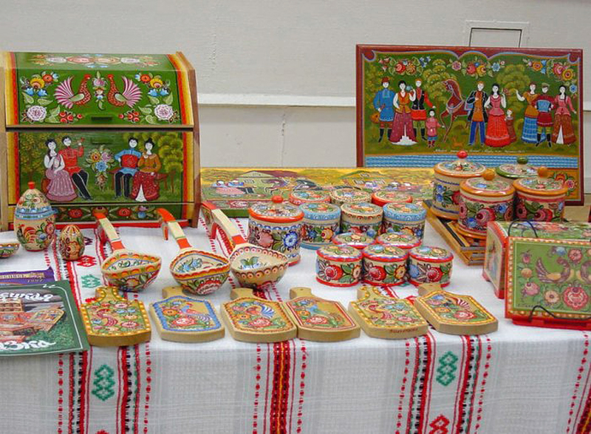
ЦЕЛЬ ПРОГРАММЫ ТВОРЧЕСКОЙ СТУДИИ «ПЕРСПЕКТИВА»
Формирование художественно - творческих способностей через
обеспечение эмоционально – образного восприятия
действительности, развитие эстетических чувств и представлений, образного мышления и воображения.

Slide 12
ЗАДАЧИ ПРОГРАММЫ ТВОРЧЕСКОЙ СТУДИИ «ПЕРСПЕКТИВА»
Образовательные:
1) Обучение основам художественной росписи и привитие
большого интереса к прикладному творчеству;
2) обучение разнообразным формам и методам цветового
решения;
3) обучение приемам самостоятельной разработки изделия;
4) обучение практическим знаниям художественной росписи;
5) изучение приемов лакирования изделия;
6) обучение учащихся основам композиции и аранжировки;
7) формирование навыков работы с нужными инструментами и
приспособлениями при обработке различных материалов.
Воспитательные:
9) воспитание трудолюбия, любви к труду и людям труда;
10) соблюдение техники безопасности на практических занятиях
Развивающие:
11) мотивировать творческую деятельность учащихся;
12) развивать устойчивый интерес к народному творчеству;
13) знакомить с различными направлениями народного
творчества разных стран.

Slide 13
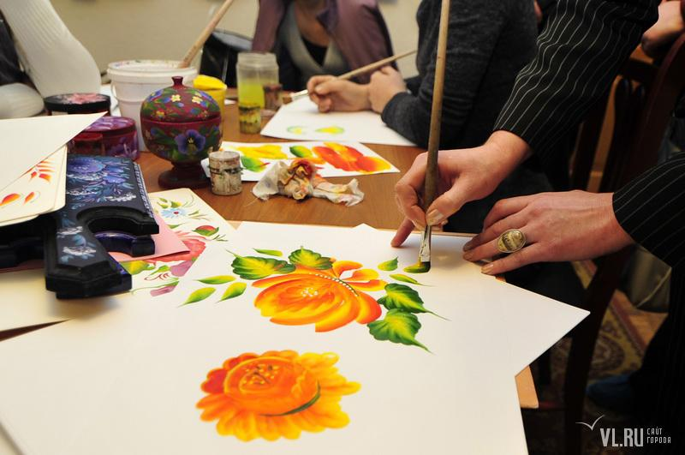
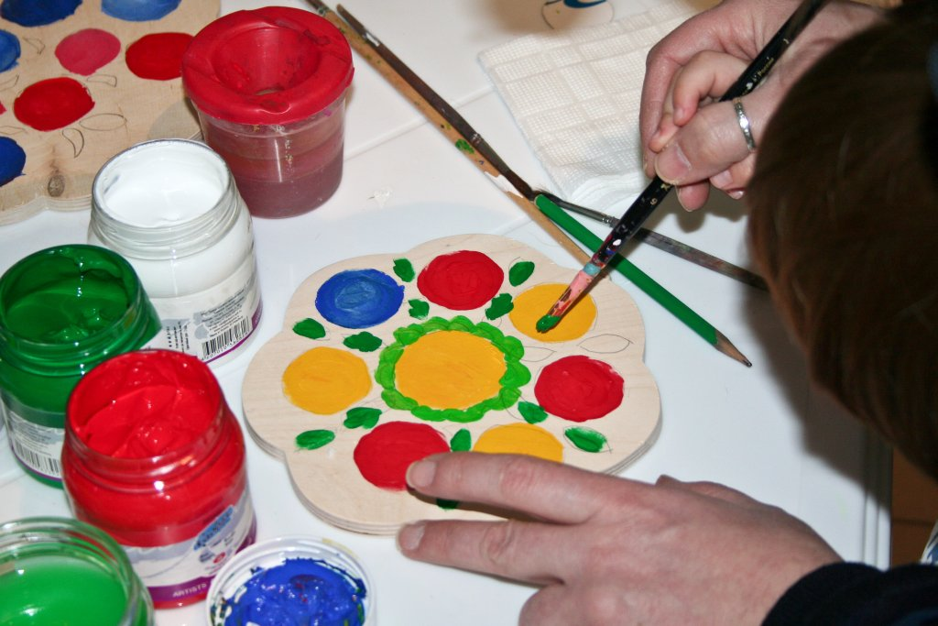
Методы обучения:
1) репродуктивный (воспроизводящий);
2) объяснительно – иллюстративный
(объяснение сопровождается демонстрацией наглядного материала);
3) метод проблемного изложения
(педагог ставит проблему и вместе с учащимися творческой студии
ищет пути её решения);
4) частично-поисковый.

Slide 14
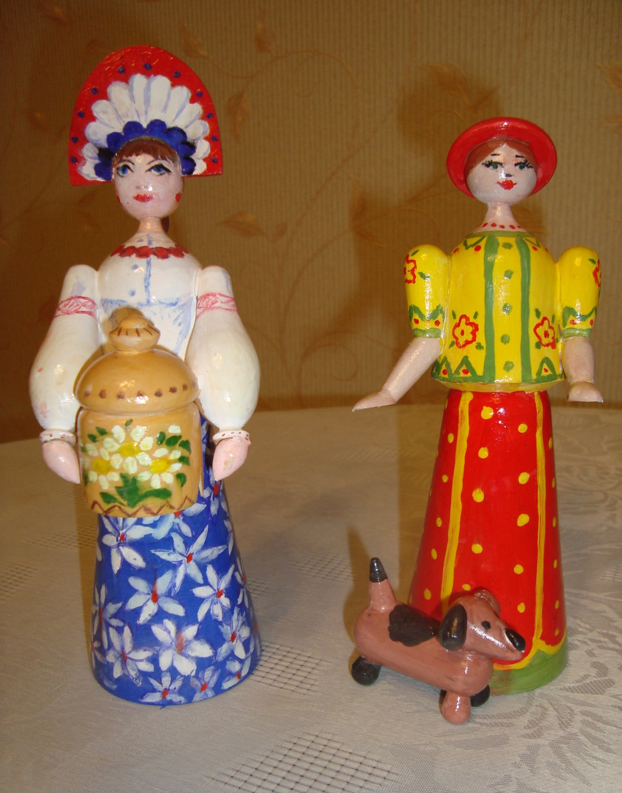

Slide 16
МЕТОДИЧЕСКИЕ РЕКОМЕНДАЦИИ
Начинать
занятия
с показа качественно выполненного образца.
Работать желательно с большим изделием 20* 20 см., разъясняя ориентиры на листе: верхний край, нижний край, центральная линия, угол.
Ознакомить ребят с закономерностями декоративно-прикладного творчества, как ритм, симметрия, асимметрия, выделение центра.
Рассказывать о народном декоративном творчестве, чтобы заинтересовать учащихся.

Slide 17
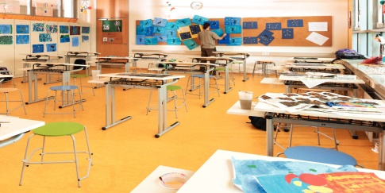
ГЛАВА 3. МАТЕРИАЛОВЕДЕНИЕ
3.1.Учебно – материальное обеспечение
творческой студии «Перспектива».
3.2.Оснащение творческой студии «Перспектива»
техническими устройствами приспособлениями.

Slide 20
ПРАКТИЧЕСКАЯ ЗНАЧИМОСТЬ
Разработанная методика
и дидактические материалы будут полезны педагогам дополнительного образования
при проведении внеклассных мероприятий в общеобразовательных школах.
Тематическое планирование может быть использовано при организации кружковой деятельности по обучению в творческих студиях прикладного творчества.

Slide 21
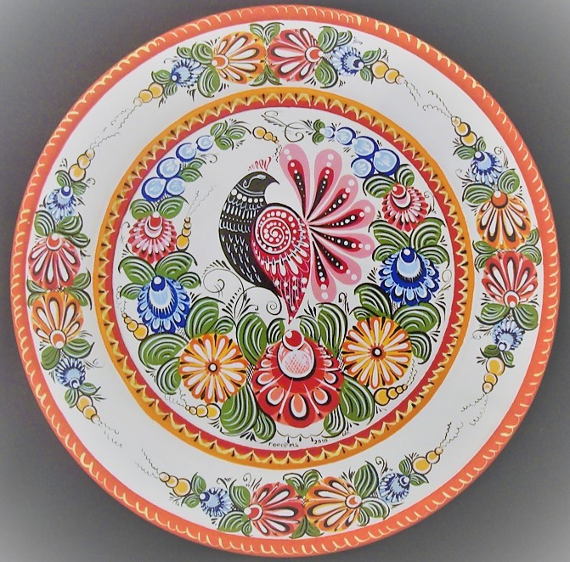

Slide 22
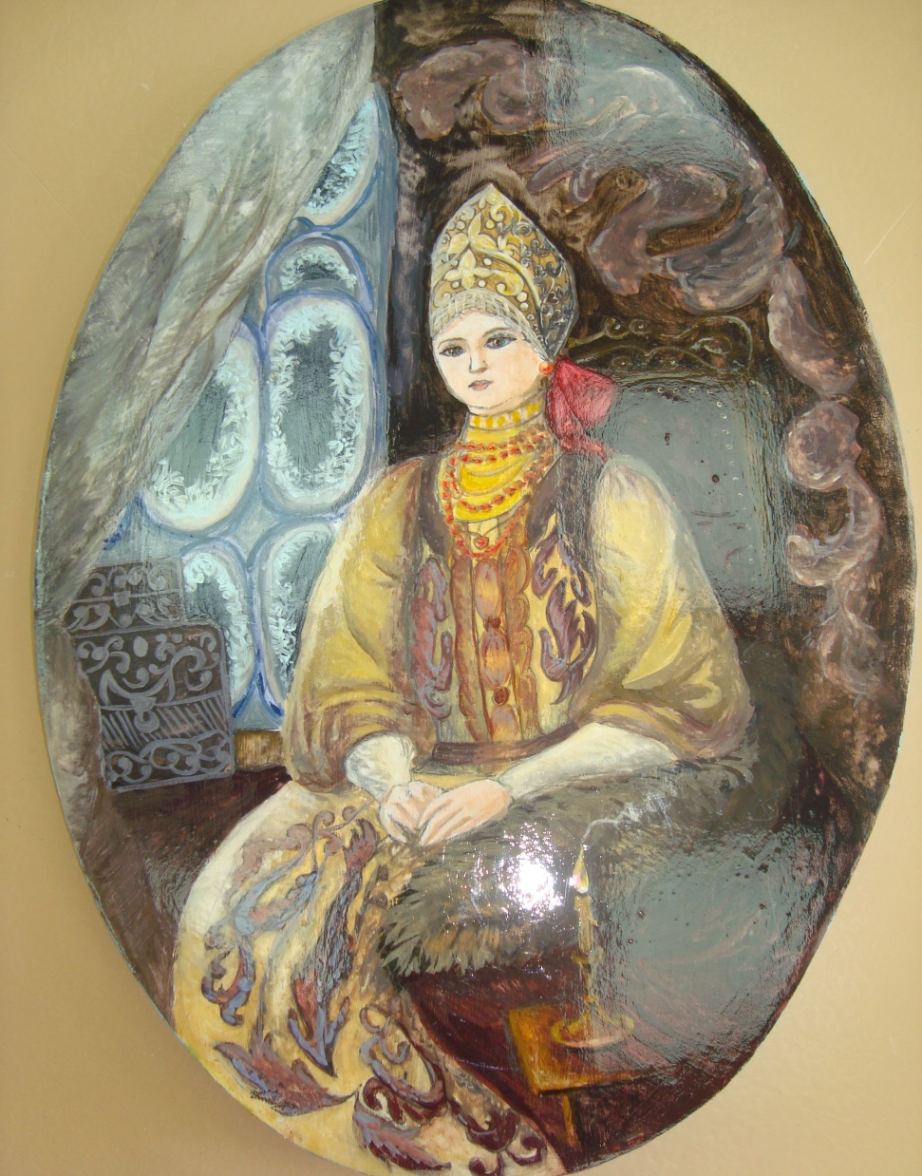
Работы , выполненные на занятиях в творческой студии «Перспектива»

